Slide 1
Organização é mais do que ter a mesa arrumada, é ter clareza no que fazemos.
Não se trata só do que vemos, mas de como nos sentimos! Para uma organização realmente eficaz, trabalha num espaço arrumado, prioriza as tuas tarefas e ajusta a tua agenda ao longo do tempo conforme necessário. 📝
Experimenta: organiza o teu dia com propósito e sente a produtividade a fluir! 🌟
Segue @share2inspire_ para mais dicas
#Organização #Produtividade #DicasDeGestão #Share2Inspire #SamuelRolo

Slide 3


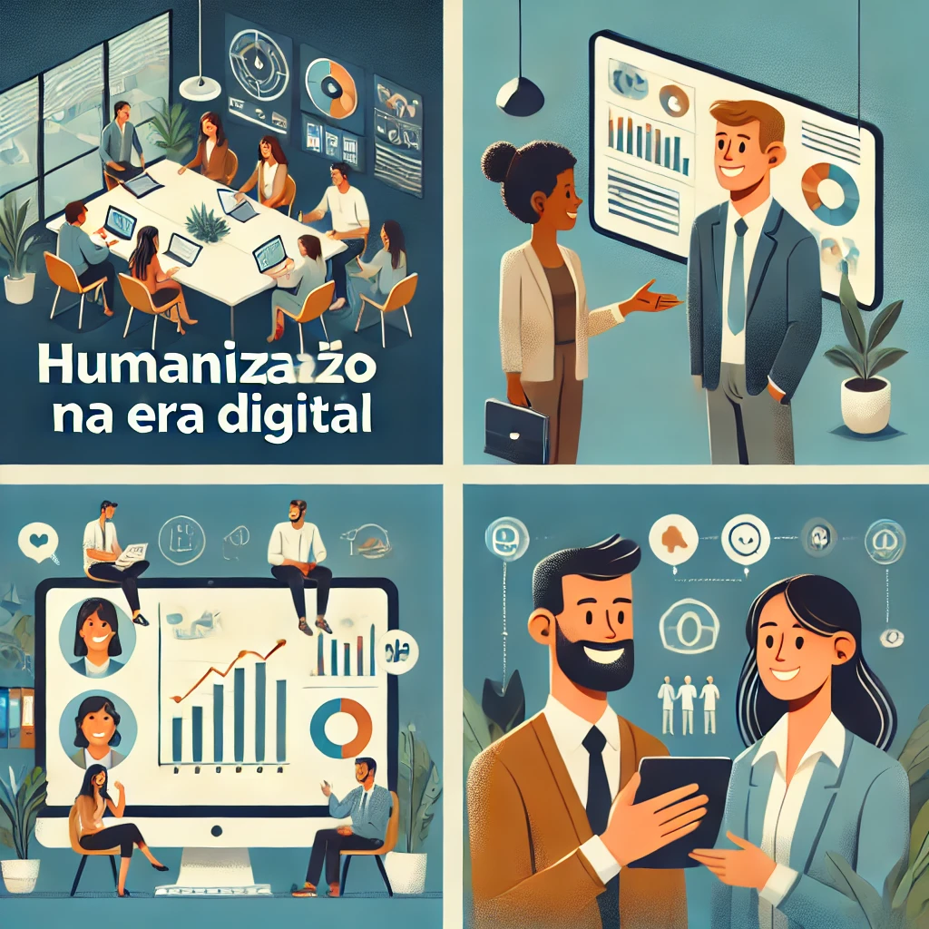

HUMANIZAÇÃO NA ERA DIGITAL
SAMUEL ROLO

Slide 4
HUMANIZAÇÃO NOS RH: MAIS QUE TECNOLOGIA SÃO PESSOAS
À medida que a transformação digital avança, o foco no desenvolvimento das pessoas e das competências torna-se fundamental para garantir a adoção de novas tecnologias…
SAMUEL ROLO

Slide 5
DIGITALIZAÇÃO E EMPATIA, É POSSÍVEL UM EQUILÍBRIO?
Ter tecnologia para otimizar processos não é suficiente, para que uma equipa seja produtiva é essencial um ambiente seguro e uma experiência personalizada para potenciar a aprendizagem…
SAMUEL ROLO

Slide 6
AÇÕES CONCRETAS PARA A HUMANIZAÇÃO NA ERA DIGITAL:
ESCUTA ATIVA DIGITAL: recolher, de forma mensal e anonima, o pulso da equipa.
CHECK-INS REGULARES COM LÍDERES: Promover uma cultura de feedback continuo com reuniões quinzenais/ mensais.
BENEFÍCIOS PERSONALIZADOS: Dar opções de benefícios flexíveis, incluindo opções como apoio psicológico ou vales formação, que possam responder à necessidades dos Colaboradores.
SAMUEL ROLO

Slide 7




A TECNOLOGIA FACILITA O TRABALHO, MAS SÃO AS RELAÇÕES HUMANAS QUE LHE DÃO SIGNIFICADO E PROPÓSITO
SAMUEL ROLO
LIKE
COMMENT
REPOST
SEND

